Slide 1
Paso a Paso: PlanDAI
Etapas de implementación de la política pública

Slide 2
3ª
Seguimiento
Aprovechamiento
2ª
1ª
Socialización

Slide 3
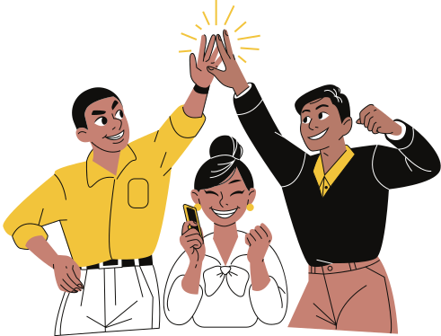
1ª etapa: SOCIALIZACIÓN

Slide 4
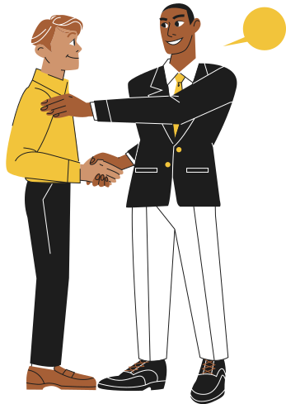
PASO I
INTRODUCCIÓN
1
Presentarse ante el auditorio, y señalar los objetivos del PlanDAI y los aspectos generales de los que se compone la socialización.
2
Pedir que los participantes se registren en el formato de la lista de asistencia.
3
Explicar la mecánica que se seguirá en la sesión y la duración aproximada de la jornada.
Sugiere apoyarse en los videos Francisca y la información y en Qué es el PlanDAI.

Slide 5
PASO II
IDENTIFICAR PROBLEMAS
1
Dividir a los asistentes en grupos.
Preguntar sobre los problemas que los aquejan en los ámbitos personal y comunitario. Ayudarlos a que se abran y escucharlos con atención.
2
3
Contextualizar los problemas (ubicación, tiempo, causas y consecuencias)
Preguntar sobre el papel de las entidades públicas para que estos problemas se creen, se mantengan o se hagan más profundos.
4

Slide 6
PASO III
PROBLEMAS EN NECESIDADES DE INFORMACIÓN
1
Explicar derecho de todos al acceso a la información.
2
Proponer preguntas para convertir las situaciones problemáticas en necesidades de información.
Leer las preguntas y confirmar que se entiende si la información requerida es la que se necesita para atender el problema.
3
4
Definir las instituciones públicas a las que se les harán las solicitudes de información.
Registrar información en el formato de seguimiento, las necesidades de información y los datos de contacto de las personas atendidas.
5

Slide 7
Al concluir la jornada…
PASO IV
GESTIONAR INFORMACIÓN y COMUNICAR
1
Realizar las solicitudes y consultas de información a las plataformas existentes (PNT y portales).
2
Comunicarse con las personas atendidas y enviar los acuses de las solicitudes e información obtenida hasta el momento.
La consulta de la información y el envío de solicitudes la realizará la persona facilitadora al finalizar la jornada.
Deberá utilizar el correo electrónico y usuario definido por el Instituto de Transparencia.
3
Recordar que si no recibimos la información o no estamos satisfechos con la respuesta, aún podemos interponer un recurso de revisión.

Slide 8
2ª etapa: APROVECHAMIENTO

Slide 9
OBJETIVO
PROPICIAR EL APROVECHAMIENTO DE LA INFORMACIÓN
1
Entregar la información obtenida de las consultas y solicitudes a las personas atendidas.
2
Asesorar a las personas sobre la forma de utilizar la información para alcanzar los objetivos.
3
Acompañar en el llenado de formatos, realización de trámites y gestiones que lleven al aprovechamiento.

Slide 10
La persona facilitadora, junto con el ciudadano, decidirá si llevar a cabo una gestión para aprovechar a la información:
Completar un formulario o trámite
Oficio de petición
Difundir información
Iniciativa ciudadana.

Slide 11
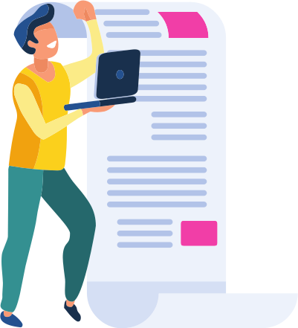
3ª etapa: SEGUIMIENTO

Slide 12
OBJETIVO
VERIFICAR QUE SE APROVECHÓ LA INFORMACIÓN
1
Verificar con la población si el cambio que se buscaba se logró:
Si se realizaron trámites verificar si se obtuvo el resultado (beca, apoyo económico, apoyo para PYMES, etc.).
Si se realizó un oficio de petición, ver la respuesta de la autoridad y si realmente llevó a cabo las acciones a las que se haya comprometido.
Si se decidió difundir la información recibida por distintos medios para que más gente la aproveche, verificar que se haya hecho.
2
Recabar la anuencia del solicitante para compartir la experiencia de aprovechamiento derivado del ejercicio de su DAI.

Slide 13
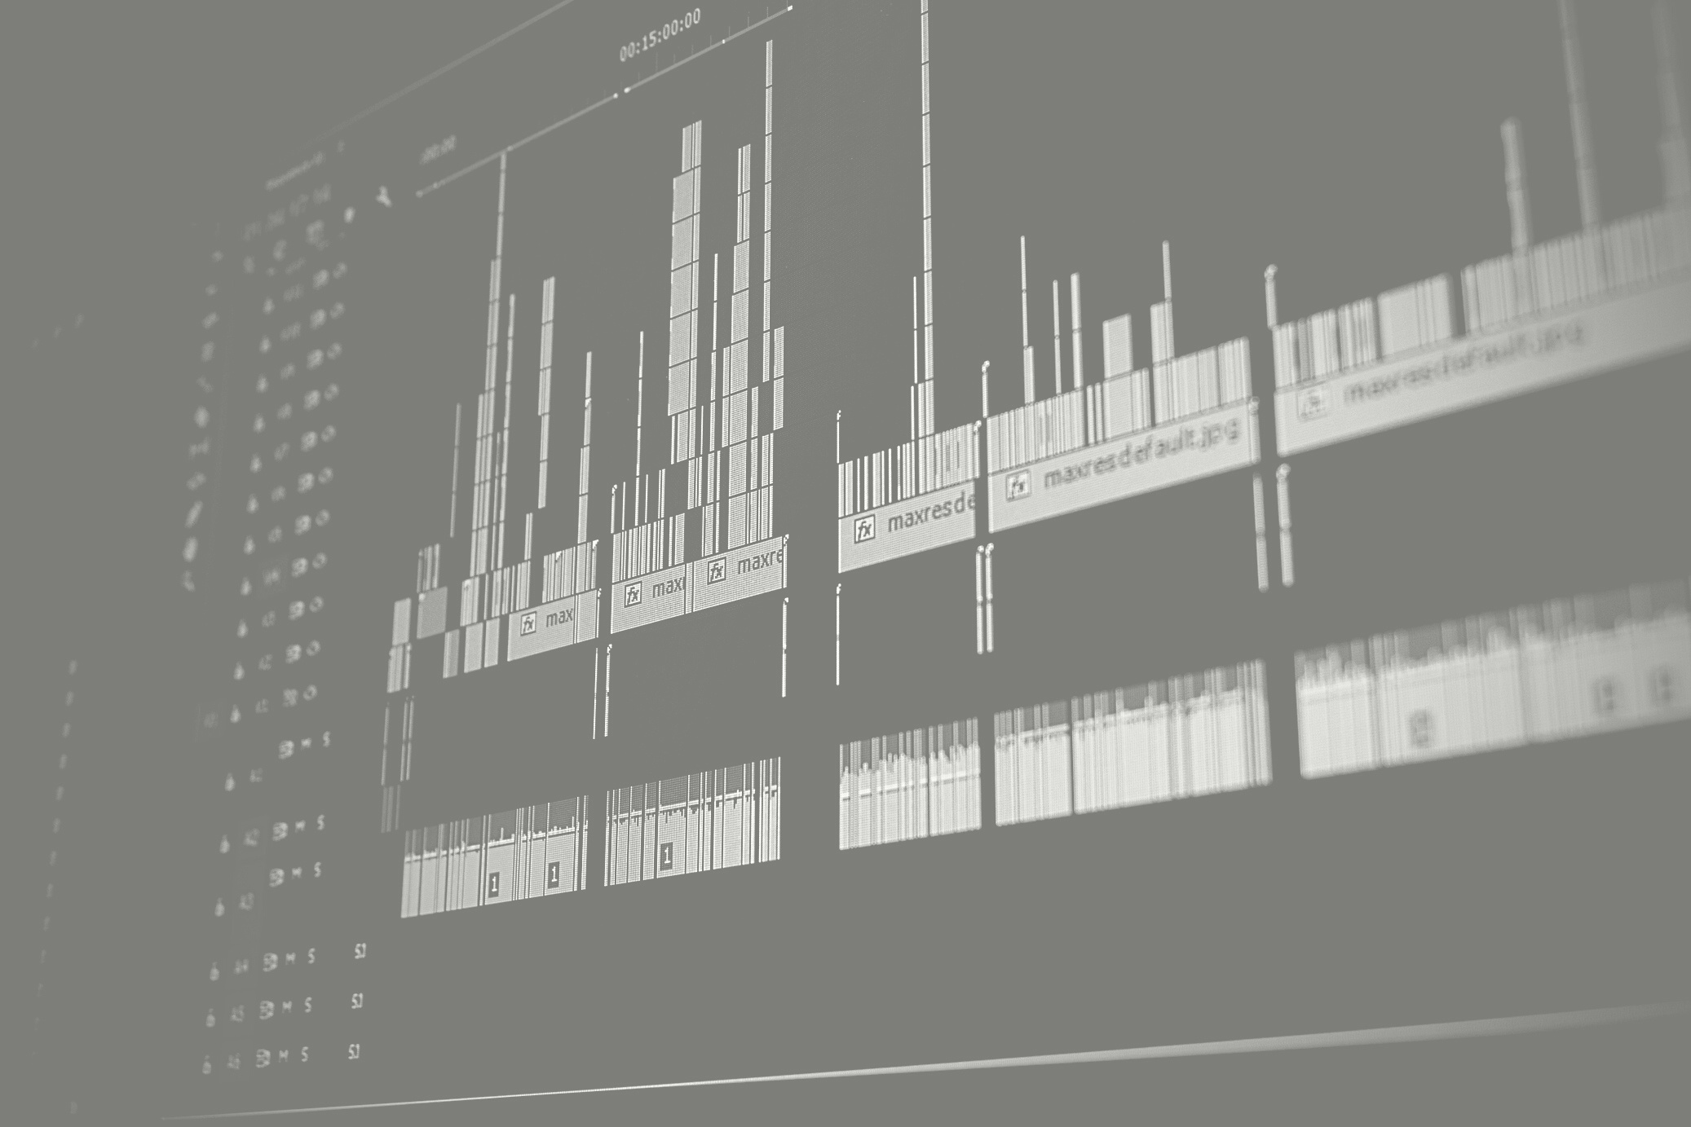
Para concluir, deberá recabarse la información referente a la solución del problema y el soporte documental que valida el proceso en general.

Slide 14
… preguntas y respuestas
2. Fin de la segunda sección

Slide 15
Documentación, reporte y comunicación
Documentar la labor de socialización para efectos estadísticos y de identificar oportunidades de mejora.

Slide 16
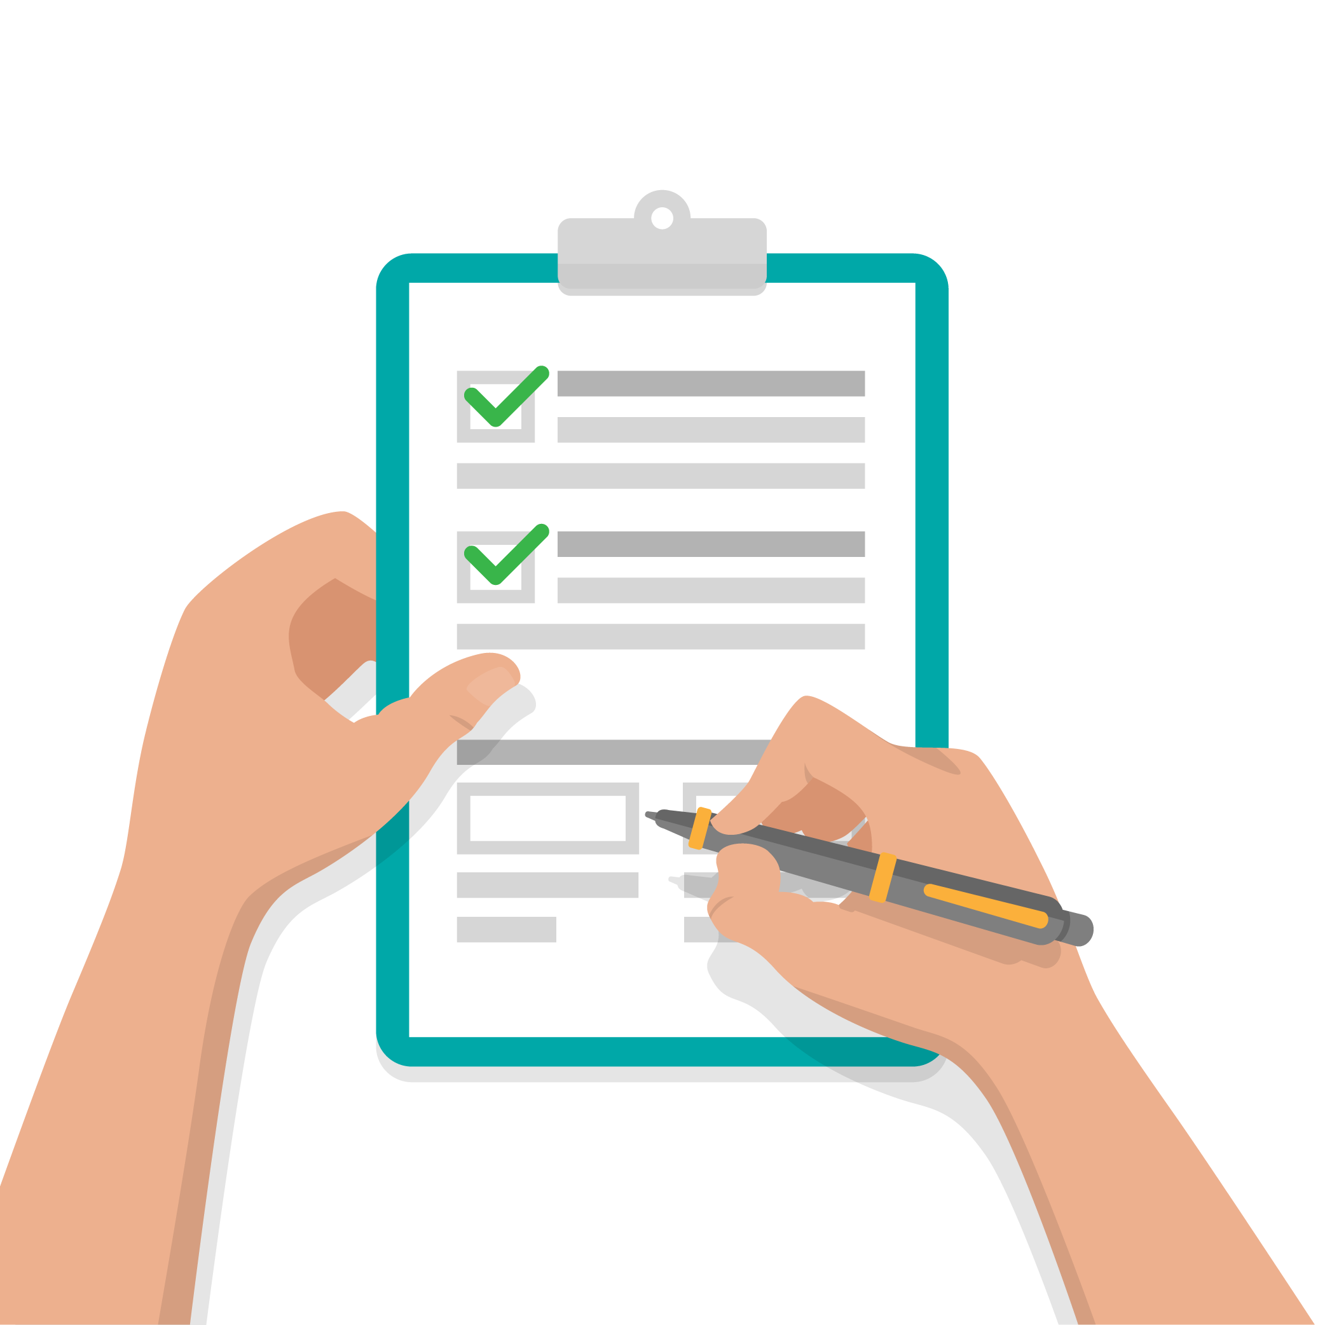
Formatos a utilizar
Documentación de la socialización
Lista de asistencia
Oficio de petición
Formato solicitud (sin acceso a PNT)
5. Documentación, reporte y comunicación/

Slide 17
¿Qué es el PlanDAI?
https://youtu.be/J9eDPbRGrIw

Slide 18
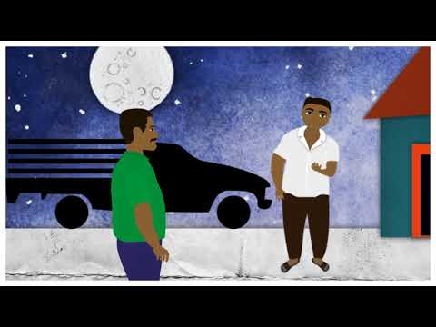
… Francisca y la información.
https://www.youtube.com/watch?v=qHmId_yWn0Y

Slide 19
Por su atención,
Gracias

